Slide 1
КУРСОВОЙ ПРОЕКТ
На тему: Разработка программного обеспечения по отслеживанию поставки продуктов питания в продуктовые магазины
Выполнил: Сидора Дмитрий Евгеньевич
Студент 3 курса группы ИСП-22
Руководитель: А.И. Аксенов

Slide 2
Содержание
Введение
Техническое задание
Структурный подход к проектированию информационной системы
Диаграмма потоков данных
Диаграмма «сущность-связь»
Диаграмма переходов состояний
Функциональная диаграмма
Проектирование эскизного проекта при структурном анализе по предметной области
Структурная схема разрабатываемой информационной системы
Схема данных
Проектирование реляционной базы данных на основе логической и инфологической моделей данных
Заключение

Slide 3
Введение
Данная курсовая работа направлена на создание программного обеспечения для отслеживания поставки продуктов питания в
продуктовые магазины.
В ходе работы будут созданы диаграммы, база данных, код программного обеспечения.
Тема данной курсовой работы актуальна в связи с необходимостью реализации быстрого и доступного отслеживания поставки
продуктов питания в продуктовые магазины, которая значительно облегчит общую работу. Корректное определение требований и
последующая реализация программного обеспечения позволяют создать эффективную и интуитивно понятную систему, которая
помогает улучшить качество отслеживания поставки продуктов питания в продуктовые магазины.
1

Slide 4
Техническое задание
Название проекта: разработка программного обеспечения для отслеживания поставки продуктов питания в
продуктовые магазины.
Цели проекта:
создание автоматизированной системы отслеживания поставки продуктов питания в продуктовые магазины;
разработка пространства для хранения информации о продуктах питания, поставщиках и продуктовых магазинах;
реализация системы защиты и безопасности данных о продуктах питания.
Описание проекта:
Разработка программного обеспечения для системы отслеживания поставки продуктов в магазины, предполагает
создание удобного и эффективного инструмента, который позволит продавцам отслеживать поставку продуктов
питания в продуктовые магазины. Проект включает в себя создание программного продукта, соответствующего
выявленным потребностям. Необходимо реализовать базу данных с требуемой информацией, а также механизм
отслеживания поставки продуктов питания в продуктовые магазины.
2

Slide 5
Структурный подход к проектированию информационной системы
Структурный подход к проектированию информационной системы предполагает разделение системы на
различные компоненты, модули или подсистемы, которые могут взаимодействовать друг с другом. Он основан на
идее о том, что система должна быть разделена на более мелкие части, чтобы усовершенствовать её
производительность, надежность и поддержку.
Структурный подход использует различные диаграммы, чтобы описать структуру системы. Эти модели позволяют
определить, какие компоненты и модули составляют систему, и как они связаны друг с другом.
3

Slide 6
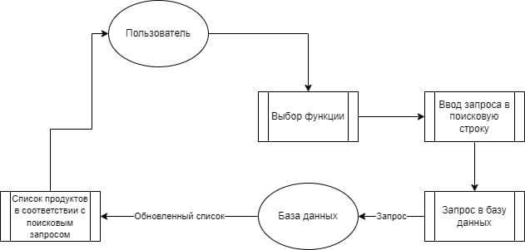
Диаграмма потоков данных
Диаграмма потоков данных — это графическое представление потоков данных в информационной системе.
Диаграмма потоков данных помогает визуализировать, как
информация перемещается в системе, как она обрабатывается и какие взаимодействия происходят между различными
компонентами системы.
4

Slide 7
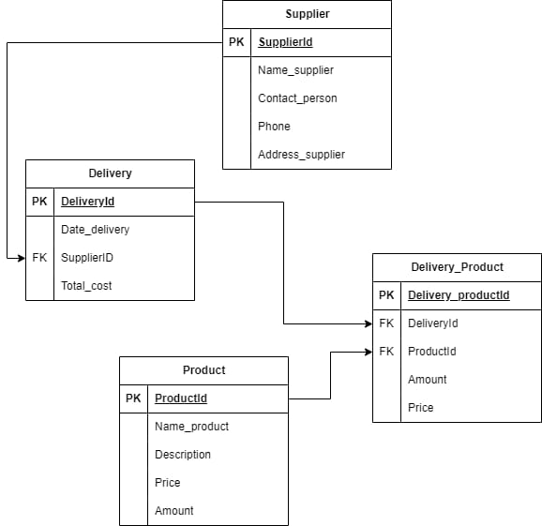
Диаграмма «сущность-связь»
Диаграмма «сущность-связь» представляет из себя графическую модель, используемую для описания структуры баз данных. Она включает в себя сущности (объекты или понятия), их атрибуты
(характеристики) и связи между сущностями.
Диаграмма «сущность-связь» является инструментом
проектирования баз данных и предоставляет понятное
представление о структуре информации.
5

Slide 8
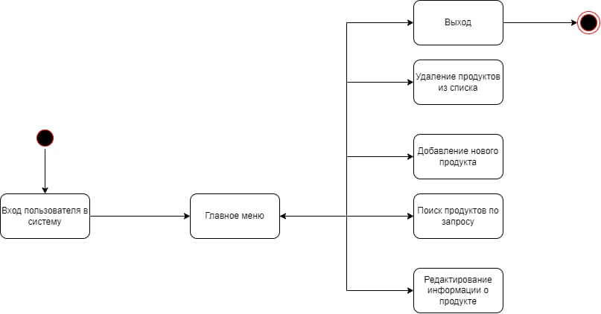
Диаграмма переходов состояний
Диаграмма переходов состояний помогает моделировать
поведение системы в зависимости от её состояний и событий, что может быть полезным для понимания и проектирования
задачи.
Диаграмма переходов состояний помогает легко
визуализировать весь процесс отслеживания поставки
продуктов питания в продуктовые магазины, выявляя
возможные сценарии использования и помогая понимать
требования к системе.
6

Slide 9
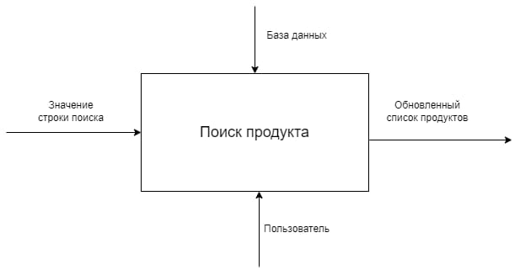
Функциональная диаграмма
Функциональная диаграмма является графическим
представлением функций системы или программного
обеспечения и их взаимосвязей.
Функциональные диаграммы играют ключевую роль в
процессе проектирования и разработки программного
обеспечения, предоставляя инструмент для анализа,
понимания и визуализации структуры и функций системы.
7

Slide 10
Проектирование эскизного проекта при структурном анализе по предметной области
Эскизный проект — это первоначальный этап проектирования, на котором создается предварительный эскиз
будущего объекта, будь то продуктовый магазин, машина, мебель или что-то еще. Этот этап является ключевым
для определения основных идей, формы и функций проектируемого объекта.
Взяв во внимания все обнаруженные требования к программному обеспечению, был разработан эскизный проект,
который включает в себя структуру базы данных и алгоритмы работы программы.
Проведенный анализ требований позволил определить необходимый функционал программы и разработать
эскизный проект, который будет удовлетворять все потребности продуктового магазина.
8

Slide 11
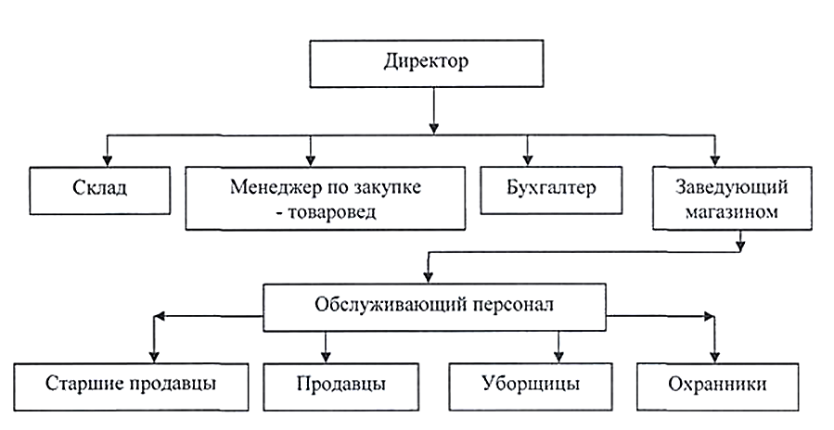
Структурная схема разрабатываемой информационной системы
Структурная схема — это графическое
представление компонентов и их
взаимосвязей в информационной системе.
Она помогает визуализировать структуру
системы и понять, как они взаимодействуют
друг с другом.
Объекты в структурной схеме представляют
собой основные элементы или компоненты
информационной системы. Каждый объект
имеет свою определенную функцию и
выполняет определенные задачи в системе.
9

Slide 12
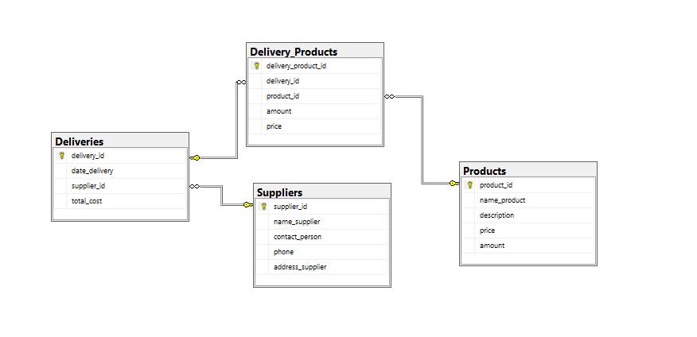
Схема базы данных
Схема базы данных — это структура и
организация базы данных, которая
определяет ее таблицы, поля, связи,
ограничения и типы данных.
Она служит образцом для организации
данных и доступа к ним, предоставляя
план действий для разработчиков,
администраторов и пользователей при
работе с базой данных.
10

Slide 13
Проектирование реляционной базы данных на основе логической и инфологической моделей данных
Инфологическая модель данных — это структурированное представление информации о предметной области,
которая помогает разобраться в сложных взаимосвязях между данными. Эта модель является основой для
проектирования баз данных и является первым шагом в создании информационной системы.
Логическая модель данных является визуальным графическим представлением структур данных, их атрибутов и
связей. Логическая модель представляет данные таким образом, чтобы они легко воспринимались бизнес-
пользователями. Проектирование логической модели должно быть свободно от требований платформы и языка
реализации или способа дальнейшего использования данных.
11

Slide 14
Заключение
В ходе работы были выявлены основные цели проекта, а также разработаны методы и механизмы реализации
поставленных задач. Вся полученная информация была анализирована и систематизирована в соответствии с
требованиями.
В заключении стоит заметить, что разработка программного обеспечения эффективной и понятной системы по
отслеживанию поставки продуктов питания в продуктовый магазин является актуальной темой в современном мире,
так как стремится удовлетворить как можно больше потребностей и нужд сотрудников магазина, в том числе ускорить
и упростить процесс отслеживания поставки продуктов питания в продуктовые магазины.
Программа разработана на языке C# в интегрированной среде разработки Microsoft Visual Studio с использованием
СУБД SQL Server.
12

